Slide 1
Chương 01
NHẬP MÔN
LẬP TRÌNH HƯỚNG ĐỐI TƯỢNG
Introduction to OOP

Slide 2
Mục tiêu
Nhận biết sự khác biệt giữa lập trình hướng thủ tục và lập trình hướng đối tượng.
Phân tích, thiết kế và hiện thực được một chương trình theo phương pháp hướng đối tượng.
Nhận diện một số ngôn ngữ OOP.
Nhận biết các khái niệm cơ bản của OOP.

Slide 3
Nội dung chi tiết
Từ lập trình cấu trúc đến lập trình hướng đối tượng.
Phương pháp lập trình hướng đối tượng.
Ưu điểm của lập trình hướng đối tượng.

Slide 4
1.1- Lập trình thủ tục
POP- Procedure Oriented Programming.
Data structure + Algorithm = Program
Kỹ thuật POP:
Program
struct XX
{.....
};
pick
nouns
Data
structure
type Fun (XX x)
{.....
};
Problem
pick
verbs
Operation
(function)
void main()
{ X x;
Fun(x);
};

Slide 5
1.2- Nhược điểm của POP
Diễn đạt “thiếu tự nhiên”
Có học sinh x
“Viết lý lịch cho học sinh x”
“x ơi, viết lý lịch đi em”
VietLyLich(x);
x.VietLyLich();
Diễn đạt nào tự nhiên hơn?
“x ơi, viết lý lịch đi em”

Slide 6
Nhược điểm của POP...
Khó mô tả những quan hệ phức tạp của thế giới tự nhiên. Biểu diễn dạng cấu trúc “phức tạp”, không phải là dễ dàng đối với nhiều người.
  Quan hệ giữa các dữ liệu được biểu diễn bằng cấu trúc lồng nhau hoặc một pointer. ➔ Tính phân lớp khó được phát hiện, có khó khăn trong biểu diễn lẫn tính dễ hiểu.
Thí dụ ở slide sau.

Slide 7
Nhược điểm của POP...
Tự nhiên
Hiện thực
struct PERSON
{....
} ;
Person
is a
is a
struct MALE
{ PERSON Data
<dữ liệu thêm>
} ;
Diễn đạt
phải
tường minh
→ không
tự nhiên
Male
Female
struct FEMALE
{ PERSON Data
<dữ liệu thêm>
} ;

Slide 8
Nhược điểm của POP...
Bảo mật kém do không thể giới hạn truy xuất đến một dữ liệu.
struct STUDENT
{ char Name[21];
int Age;
int Score;
};
void main()
{STUDENT x = { “Hoa”, 19, 5};
x.Age=1000;
x.Score=-20;
};
Bạn nghĩ sao về 2 tác vụ này?

Slide 9
Nhược điểm của POP...
Cần một phương pháp lập trình khác giúp giải quyết những nhược điểm này.
OOP có những đặc điểm vượt trội so với POP và là hướng lập trình chủ đạo hiện nay.

Slide 10
1.3- Lập trình hướng đối tượng
OOP – Object Oriented Programming.
Chương trình là sự hoạt động của các đối tượng → Giống tự nhiên.
Đối tượng thực thi một hoạt động tức là đối tượng thực hiện một hành vi mà đối tượng này có khả năng.
Một chương trình là một trật tự các lời yêu cầu đối tượng thực hiện hành vi của mình.
➔ Chương trình là một kích bản (script).

Slide 11
1.4- Ưu điểm của OOP
Dễ mô tả các quan hệ phân cấp trong thế giới tự nhiên.
Tự nhiên
Hiện thực
class PERSON
{....
} ;
Person
is a
is a
class MALE: PERSON
{<dữ liệu thêm>
} ;
tự
nhiên
Male
Female
class FEMALE: PERSON
{ <dữ liệu thêm>
} ;

Slide 12
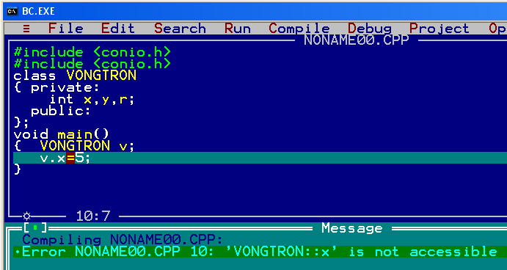
Ưu điểm của POP...
Có tính bảo mật cao: Bên ngoài không thể tùy tiện truy cập một dữ liệu thuộc tính.

Slide 13
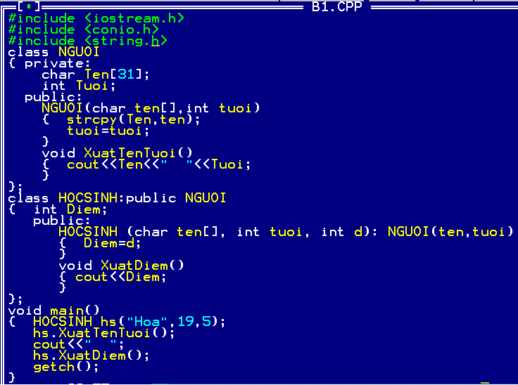

Ưu điểm của OOP: Dễ tái sử dụng code
Tái sử dụng code
Tái sử dụng code

Slide 14
1.5- Sơ lược về OOP
Đối tượng (object): Bao gói dữ liệu + hành vi.
Đối tượng phải thuộc một lớp (class).
Xây dựng một đối tượng là xây dựng một lớp ➔ Class = data (biến, thuộc tính)+ methods (code).

Slide 15
Sơ lược về OOP
3 khái niệm cơ bản của OOP
  Bao gói (đóng gói) dữ liệu + hành vi.
  Tính thừa kế: Một lớp có thể thừa kế từ lớp khác.
  Tính đa hình: Kỹ thuật cho phép có khác biệt giữa code của cùng một hành vi trong lớp cha và trong lớp con.

Slide 16
1.6- Ngôn ngữ OOP
C++ ( Borland C++, Visual C++)
Java
C# ( C sharp)
Visual Basic.
.....

Slide 17
Ngôn ngữ OOP
C++, MS VC++: hỗ trợ cả POP lẫn OOP → Lai OOP. Hỗ trợ đa thừa kế. Đối tượng là biến của chương trình. Hàm main() là POP.
Java (Sun), C# (Microsoft): chỉ hỗ trợ OOP, hàm main phải nằm trong một lớp. Chỉ hỗ trợ đơn thừa kế.

Slide 18
1.7- Phương pháp giải bài toán theo OOP
Program
class XX
{ type1 prop1;
type2 prop2;
.......
type Method1(...)
{
}
.....
};
pick
nouns
properties
Bao gói dữ liệu và
hành vi thành class
Problem
pick
verbs
Operation
(function,
method,
behavior)
void main()
{ X x; // object variable
x.Method(...);
};

Slide 19
Giải bài toán hướng POP với C
Viết chương trình nhập, xuất 1 học sinh. Thông tin cần quan tâm về 1 học sinh: Mã học sinh (8 ký tự), tên học sinh (30 ký tự), điểm (int).
Danh từ: Học sinh → cấu trúc HS
Động từ:
  Bắt đầu;
  Nhập một hs → Hàm Nhap(HS&hs)
  Xuất một hs → Hàm Xuat(HS hs);
  Ngưng.

Slide 20
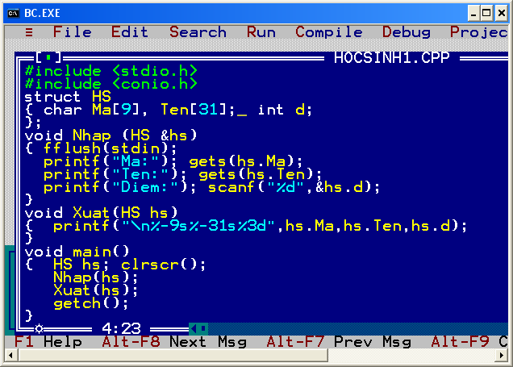
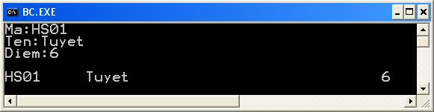
Giải bài toán hướng POP với C++

Slide 21
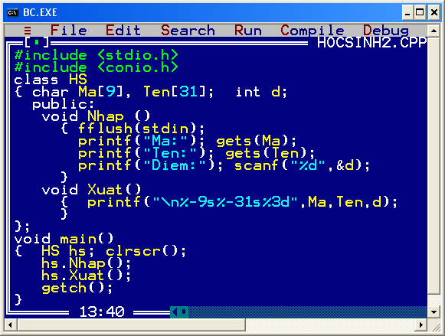
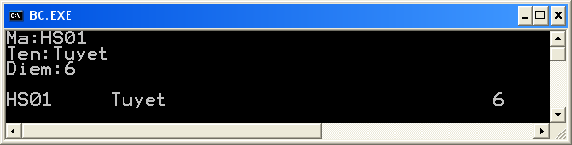
Giải bài toán hướng OOP

Slide 22
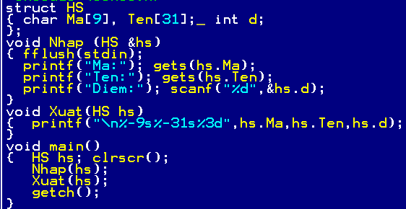
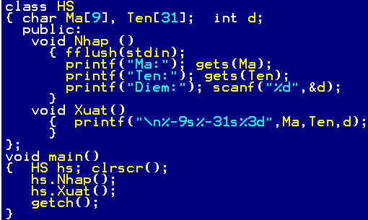
Đối chứng hai cách hiện thực

Slide 23
Tóm tắt
POP: Xem dữ liệu và tác vụ rời nhau.
Các nhược điểm của POP
  Mô tả các quan hệ giữa các đối tượng dữ liệu trong tự nhiên theo cac1h “không tự nhiên”.
  Khó tái sử dụng code.
  Bảo mật kém.

Slide 24
Tóm tắt
OOP: Xem dữ liệu và tác vụ là một thể thống nhất.
Ưu điểm của OOP:
  Mô tả các quan hệ giữa các đối tượng dữ liệu trong tự nhiên theo cách “ tự nhiên”.
  Dễ tái sử dụng code.
  Có cơ chế bảo mật dữ liệu.

Slide 25
Câu hỏi
Trình bầy phương pháp lập trình POP.
Trình bầy phương pháp lập trình OOP.

Slide 26
Trắc nghiệm
Với khai báo struct, ta vẫn có thể tạo cơ chế bảo mật một thành phần dữ liệu. (a) Đúng (b) Sai.
Với khai báo struct, muốn thao tác đến dữ liệu bắt buộc phải thông qua một hàm. (a) Đúng (b) Sai.
Để tái sử dụng code C++, code được tái sử dụng phải được để trong một file và không có hàm main. (a) đúng (b) sai.

Slide 27
Bài tập
Dùng OOP với C++. Viết chương trình nhập vào 3 học sinh, xuất thông tin chi tiết về 3 học sinh này gồm: Mã, tên, điểm trung bình. Thông tin về một học sinh: Mã, Tển, điểm 3 môn học.

Slide 28
1.8- Giới thiệu ngôn ngữ Java

Slide 29
THANK YOU

